Slide 1
上网安全隐患
&
如何安全上网
组长：童晓珍
组员：郑晟、谭莹莹、郑鹏龙、佘隐花
官方发言人：苏婷

Slide 2


Slide 3
Contents
01
02
03
04
上网方式与场所
上网的安全隐患
经典案例
如何安全上网

Slide 4
01
Part One
上网方式与场所

Slide 5




01
上网方式与场所
01
商场等公共场所
通过免费wifi连接网络
02
校园
通过校园网连接网络
03
宿舍、家庭
通过路由器或移动热点连接网络

Slide 6
02
Part Two
上网的安全隐患

Slide 7

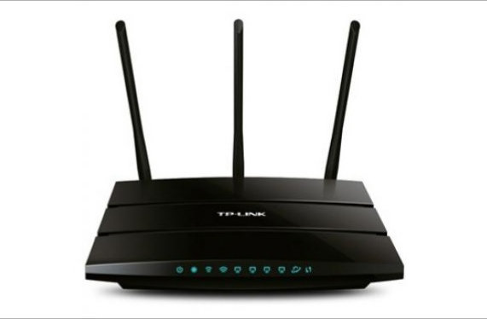
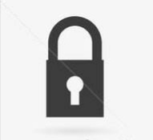
02
上网安全隐患
▌免费wifi：一些公共场合搜到的免费、无锁WiFi安全防护功能较弱。
▌路由器：老旧固件及未更改管理员帐户密码容易导致路由器被劫持。
▌手机权限管理：应用过度索权可能导致隐私泄露。

Slide 8


02
上网安全隐患
▌未知链接：恶意网站、广告网站、挂马网站层出不穷。
▌密码安全：弱口令易被暴力破解。

Slide 9
03
Part Three
经典案例

Slide 10
03
经典案例之免费wifi
▌据《中国新闻网》报道，家住株洲市芦淞区的张女士，在一家商场内发现一个没设密码的WiFi，连接WiFi后进行了网购。随后，张女士的手机连续收到短信提醒，其信用卡被盗刷4笔，总金额高达8000多元。
▌江苏南京的张先生使用公共场所的WIFI后，电脑被黑客入侵，在U盾、银行卡都在的情况下，他网银上的6万多元被人在两天内盗刷了69次。经调查，张先生的钱是通过三个第三方支付平台“溜走”，并且他的手机还被黑客做了手脚，收短信的功能被屏蔽，所以发生的69次交易他根本没收到任何短信提示。

Slide 11
03
经典案例之路由器安全
▌在北京市的一个WiFi安全测试志愿者家里，手机安全工程师对用WiFi密码进行了分析破解。测试中，网络分析渗透软件不仅破解了路由器的加密密码，而且也分析出了个人设置的个性化密码。这也意味着在这个WiFi环境下的上网行为都可能被监控。实验者在这个WiFi环境下登录了自己的邮箱，几乎就在登录邮箱的瞬间，监测手机上跳出了一组数据链接，手机安全工程师点击之后，竟然直接进入了该用户的邮箱。随后用户手机的页面显示无法连接网络，但是手机安全工程师却毫无阻碍地进到邮箱，里面的稿件、照片等信息一览无余。

Slide 12
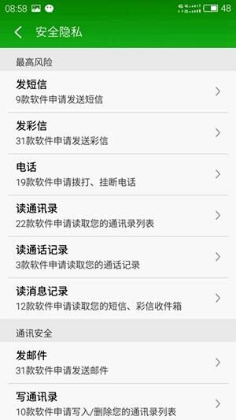
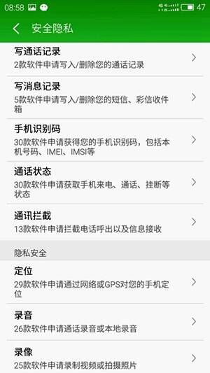
03
经典案例之
手机权限管理

Slide 13
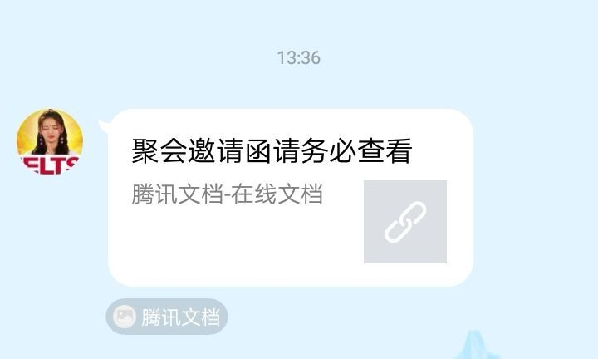
03
经典案例之未知链接
2018年9月16日，某高校数计学院一学生点击未知链接进入钓鱼网站后被盗号

Slide 14
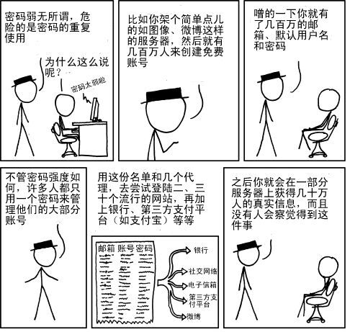
03
经典案例
之密码管理

Slide 15
04
Part Four
如何安全上网

Slide 16
04
安全上网之免费wifi
▌一些公共场合搜到的免费、无锁WiFi安全防护功能较弱，不要贪图共享WiFi的小便宜，而导致手机上的银行卡信息、应用账号密码等被盗取。
▌对来历不明的无验证或无密码的WiFi热点，尽量不要使用。
▌网银、支付宝等切记通过专门APP客户端登录，使用支付APP时，尽量使用运营商的4G网络。
▌在不使用WiFi时，最好将WiFi自动连接功能关闭。
▌谨慎选择和使用智能物联网设备，目前大部分设备仍需依赖手机APP等途径获取联网凭证。

Slide 17
04
安全上网之手机权限管理
▌调取部分隐私权限是手机APP运行的必经步骤，但过度索权可能导致隐私泄露。安装手机软件时，要仔细阅读隐私条款，明确手机软件调用了哪些隐私权限，尤其是否涉及访问短信记录、修改通话记录、开启麦克风或摄像头等敏感权限。
▌遇到过度索权的情况，可考虑放弃安装转而选择其他软件。平日应管理好隐私授权，关闭不必要或存在安全隐患的授权选项。
▌此外，打开“性格测试”“集赞抽奖”“帮忙砍价”等页面，应时刻保持警惕，不要随意填写手机号、身份证号等信息。

Slide 18
04
安全上网之未知链接
▌不要轻易打开陌生号码发来的所谓“重要文件”“获奖链接”“精彩图片”等信息、链接或图片，避免打开来历不明的邮件及附件。
▌在电脑、手机等设备使用中，安装必要的查杀病毒软件和防火墙，定期对手机、电脑查杀病毒，清理木马病毒或恶意程序。
▌及时更新操作系统、浏览器以及第三方应用等，避免黑客利用漏洞发起恶意攻击。
▌平时养成定期备份重要数据文件的习惯，尽可能降低病毒攻击产生的损失和影响。

Slide 19
04
安全上网之密码管理
▌设置密码时，避免以简单的、有规律的数字或字母组合构成，如“123456”“abcde”等，尽量避免将姓名拼音或缩写、生日以及手机号、证件号一部分作为密码设置依据。
▌在日常使用中，养成定期更改密码的习惯，并根据账号重要性、是否涉及财产等分级管理，避免一码多用。
▌此外，在公共设备上登录个人账号时，留意不要勾选“记住密码”“默认登录”等选项，尽可能选择匿名登录，尽量不在公共设备上使用网银或输入银行账号、支付宝等密码。

Slide 20
04
安全上网之网购安全
▌网购时，一定要选择信誉好的商家和正规APP。登录购物网站，要先核实网站域名是否正确，注意支付类网站开头是“https：//”，且大多数会有挂锁等防伪安全标志，慎重填写姓名、身份证号、银行账户等敏感信息。
▌不随意点击手机短信中的网址链接，审慎点击商家从即时通信工具上发送的各类链接，谨防钓鱼网站。支付APP只绑定小额银行卡，删除APP前切记解除绑定的银行卡。可考虑下载安装规范的手机管家和电脑管家软件帮助鉴别。

Slide 21
谢谢大家

